Slide 1
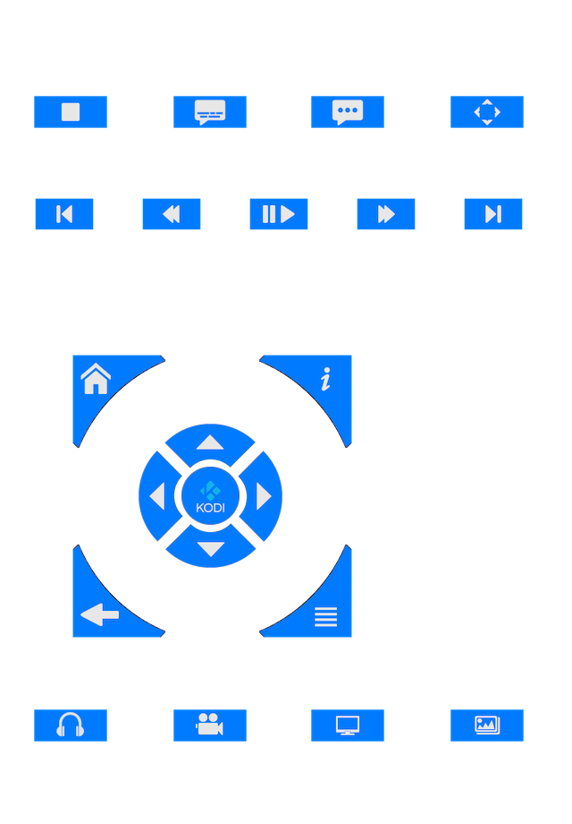

Slide 2
QUICK HELP
Remote Control
STOPS
PLAYBACK
RUNS THRU
SUBTITLES
RUNS THRU
AUDIO STREAMS
TOGGLES PLAYBACK
FULLSCREEN
GO TO
PREVIOUS
SMALL
BACKWARD
DECREMENT
SPEED
PAUSE OR
UNPAUSE
PLAYBACK
SMALL
FORWARD
INCREMENT
SPEED
GO TO
NEXT
GO TO
HOME
SHOW INFORMATION
SHOW CODEC INFORMATON
NAVIGATE
UP
NAVIGATE
LEFT
NAVIGATE
RIGHT
SELECT
NAVIGATE
DOWN
GO
BACK
PLAYER CONTROLS (OSD)
CONTEXT MENU
GO TO
MUSIC
GO TO
MOVIES
GO TO
TS SHOWS
GO TO
PICTURES
TAP ACTION vs. LONGPRESS ACTION

Slide 3
ÜBERSICHT
Fernbedienung
WIEDERGABE
STOPPEN
UNTERTITEL DURCHSCHALTEN
AUDIOSPUREN DURCHSCHALTEN
UMSCHALTEN VOLLBILD
RÜCKWÄRTS
SPRINGEN
ETWAS ZURÜCK
GESCHWINDIG-
KEIT
VERRINGERN
PAUSIEREN
ODER
FORTSETZEN
ETWAS VORWÄRTS
GESCHWINDIG-
KEIT ERHÖHEN
VORWÄRTS
SPRINGEN
GEHE
ZU
START
ZEIGE INFORMATION
ZEIGE CODEC-INFORMATON
NACH
OBEN
NACH
LINKS
NACH
RECHTS
AUSWÄHLEN
NACH
UNTEN
GEHE
ZURÜCK
PLAYER-STEUERUNG (OSD)
KONTEXTMENÜ
GEHE ZU
MUSIK
GEHE ZU
FILMEN
GEHE ZU
TV-SERIEN
GEHE ZU
BILDER
TIPPEN vs. LANGE DRÜCKEN

Slide 4
QUICK HELP
Remote Control
STOPS
PLAYBACK
RUNS THRU
SUBTITLES
RUNS THRU
AUDIO STREAMS
TOGGLES PLAYBACK
FULLSCREEN
GO TO
PREVIOUS
SMALL
BACKWARD
DECREMENT
SPEED
PAUSE OR
UNPAUSE
PLAYBACK
SMALL
FORWARD
INCREMENT
SPEED
GO TO
NEXT
GO TO
HOME
SHOW INFORMATION
SHOW CODEC INFORMATON
NAVIGATE
UP
NAVIGATE
LEFT
NAVIGATE
RIGHT
SELECT
NAVIGATE
DOWN
GO
BACK
PLAYER CONTROLS (OSD)
CONTEXT MENU
GO TO
MUSIC
GO TO
MOVIES
GO TO
TS SHOWS
GO TO
PICTURES
TAP ACTION vs. LONGPRESS ACTION

Slide 5
AYUDA
Control Remoto
PARAR
REPRODUCTOR
VER
SUBTÍTULOS
VER PISTAS
DE AUDIO
ALTERNAR
PANTALLA COMPLETA
IR A
ITEM/CAPÍTULO
ANTERIOR
ATRÁS
DISMINUYE
VELOCIDAD
PAUSA O
REANUDA
ADELANTE
INCREMENTA
VELOCIDAD
IR A
ITEM/CAPÍTULO
SIGUIENTE
ACTIVA
VENTANA
INICIO
MUESTRA EL DIÁLOGO DE
INFORMATION
MUESTRA EL DIÁLOGO DE
INFORMÁCIÓN DE CODEC
NAVEGAR
ARRIBA
NAVEGAR
IZQUIERDA
NAVEGAR
DERECHA
SELECCIONAR
ITEM ACTUAL
NAVEGAR
ABAJO
CONTROLES REPRODUCTOR (OSD)
MENÚ CONTEXTUAL
VOLVER
ATRÁS
ACTIVA VENTANA
MÚSICA
ACTIVA VENTANA
PELÍCULAS
ACTIVA VENTANA
SERIES DE TV
ACTIVA VENTANA
IMÁGENES
PULSO CORTO vs. PRESIÓN LARGA

Slide 6
Ł Ą Ś Ż Ź Ę Ć
SZYBKA POMOC
Zdalne Sterowanie
ZATRZYMAJ
ODTWARZANIE
PRZEŁĄCZA
ŚCIEŻKI AUDIO
PRZEŁĄCZA
ŚCIEŻKI AUDIO
WŁĄCZ/WYŁĄCZ
PEŁNY EKRAN
IDŹ DO
POPRZEDNIEGO
ROZDZIAŁU
STUKNIĘCIE
LEKKO WSTECZ
PRZYTRZYMANIE
ZMNIĘJSZA
PRĘDKOŚĆ ODTW.
PAUZA / WZNÓW
ODTWARZANIE
STUKNIĘCIE
LEKKO NAPRZÓD
PRZYTRZYMANIE
ZWIĘKSZA
PRĘDKOŚĆ ODTW.
IDŹ DO
NASTĘPNEGO
ROZDZIAŁU
EKRAN
DOMOWY
OKNO Z INFORMACJAMI
INFORMACJĘ O KODEKU
NAWIGUJ
W GÓRĘ
NAWIGUJ
W LEWO
NAWIGUI
W PRAWO
WYBIERZ
BIEŻACY
NAWIGUJ
W DÓŁ
STEROWANIE ODTWARZACZEM (OSD)
MENU KONTEKSTOWE
SIĘ
WŁĄCZ OKNO
MUZYKA
WŁĄCZ OKNO
FILMY
WŁĄCZ OKNO
PROGRAMY TV
WŁĄCZ OKNO
ZDJĘCIA
STUKNIL vs. PRZYTRZYMAJ

Slide 7
Ç Ã Õ
AJUDA
CONTROLO REMOTO
PÁRA
REPRODUÇÃO
MOSTRA
LEGENDAS
MOSTRA
EMISSÕES DE ÁUDIO
ALTERNA ECRÃ
COMPLETA
VOLTA PARA
ITEM/CAPÍTULO
ANTERIOR
RECUA UM
POUCO
DIMINUI
VELOCIDADE
DE REPRODUÇÃO
PAUSA OU
CONTINUA
REPRODUÇÃO
AVANCA UM
POUCO
AUMENTA
VELOCIDADE
DE REPRODUÇÃO
VAI PARA
ITEM/CAPÍTULO
SEGUINTE
ACTIVA
JANELA
INÍCIO
INFORMAÇÕES
INFORMAÇÕES DE CODEC
NAVEGA PARA
CIMA
NAVEGA PARA
ESQUERDA
NAVEGA PARA
DIREITA
SELECCIONA
O ITEM
ACTUAL
VOLTA
PARA
TRÁS
NAVEGA PARA
BAIXO
VISOR (OSD)
MENU DE CONTEXTO
ACTIVAR JANELA
MÚSICA
ACTIVAR JANELA
FILMES
ACTIVAR JANELA
SÉRIES DE TV
ACTIVAR JANELA
IMAGENS
TOCAR vs. SEGURAR

Slide 8
CHINESE

Slide 9
Snabbhjälp -7
SNABBHJÄLP
FJÄRRKONTROL
STOPPAR
UPPSPELNING
VISA
UNDERTEXTER
VISA
LJUDSTRÖMMAR
VÄXLA
HELSKÄRMSLÄGE
GÅ TILL
FÖREGÅENDE
OBJEKT
KORT HOPP
BAKÅT
SÄNKNING AV
UPPSPELNINGS-
HASTIGHET
PAUSAR ELLER
AVPAUSAR
UPPSPELNING
KORT HOPP
FRAMÅT
ÖKNING AV
UPPSPELNINGS-
HASTIGHET
GÅ TILL
NÄSTA
OBJEKT
AKTIVERA
HEM-
FÖNSTRET
INFORMATIONS-DIALOGRUTAN
INFORMATON OM KODEKAR
NAVIGERA
UPPÅT
NAVIGERA
VÄNSTER
NAVIGERA
HÖGER
VÄLJ
AKTUELLT
OBJEKT
NAVIGERA
NERÅT
UPPSPELNINGS-KONTROLLER (OSD)
KONTEXTMENYN
GÅ
BAKÅT
AKTIVERA
MUSIK
AKTIVERA
FILMER
AKTIVERA
TV-SERIER
AKTIVERA
BILDER
TRYCK vs. LÄNGT TRYCK

Slide 10
Yardim -8
YARDIM
Uzaktan Kumanda
DURDUR
ALTYAZILAR
SES AKIŞLARI
TAM EKRAN
ÖNCEKI
BÖLÜM
GERI SAR
OYNATMA HIZINI
DÜŞÜR
DURAKLAT /
OYNAT
ILERI SAR
OYNATMA HIZINI
YÜKSELT
SONRAKI
BÖLÜM
ANA
SAYFA
BILGI KUTUSU
CODEC BILGILERI
YUKARI
SOLA
SAĞA
SEÇ /
TAMAM
AŞAĞI
OYNATICI KONTROLLERI (OSD)
IÇERIK MENÜSÜ
GERI
MÜZIK
FILM
DIZI
RESIM
DOKUN vs. BASILI TUT

